Slide 1
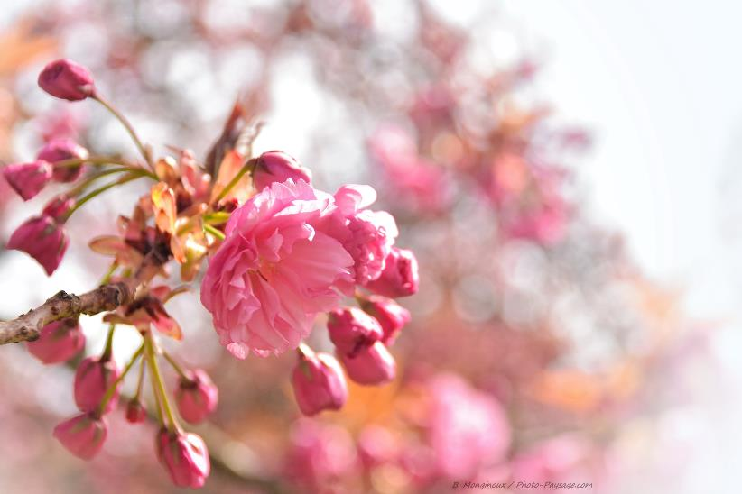
Lorient Vous Présente (C’est Le Printemps )
Cerisier japonais en fleurs

Slide 2
Le printemps est l’une des quatre saisons de l’année, dans les zones tempérées. Il suit l'hiver et précède l'été. Il existe plusieurs définitions du printemps, notamment météorologique et calendaire

Slide 3
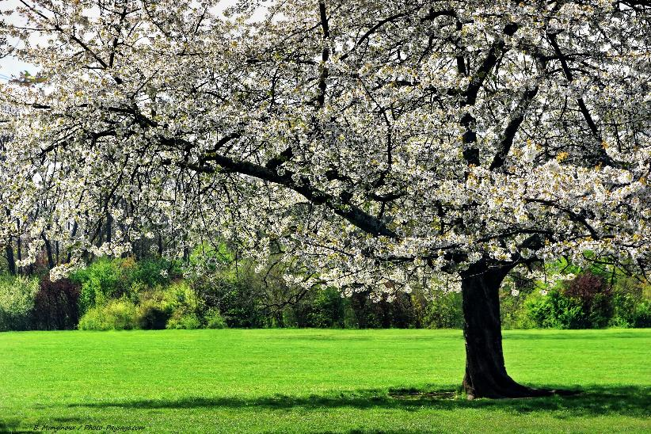
Arbre en fleurs au printemps

Slide 4
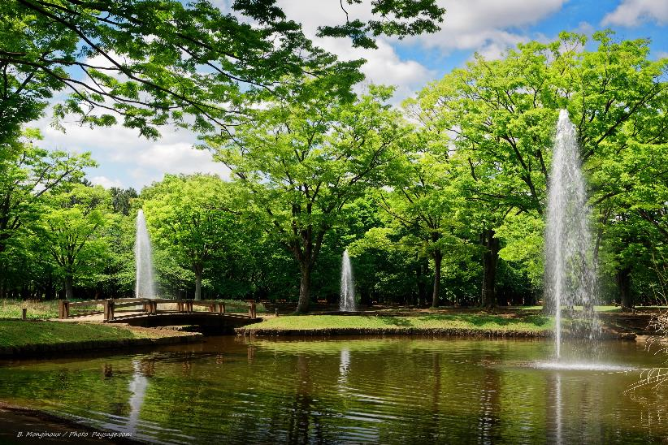
Fontaines dans le parc Yoyogi-koen
Tokyo (quartier de Shibuya), Japon

Slide 5
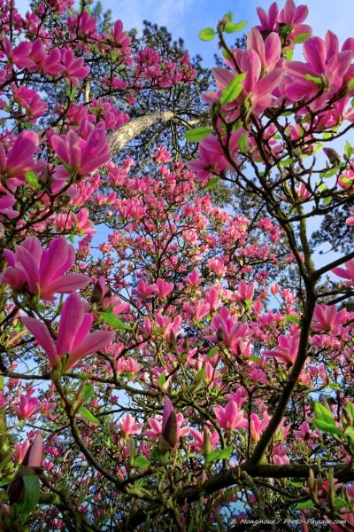
Au pied d'un grand magnolia en fleurs

Slide 6
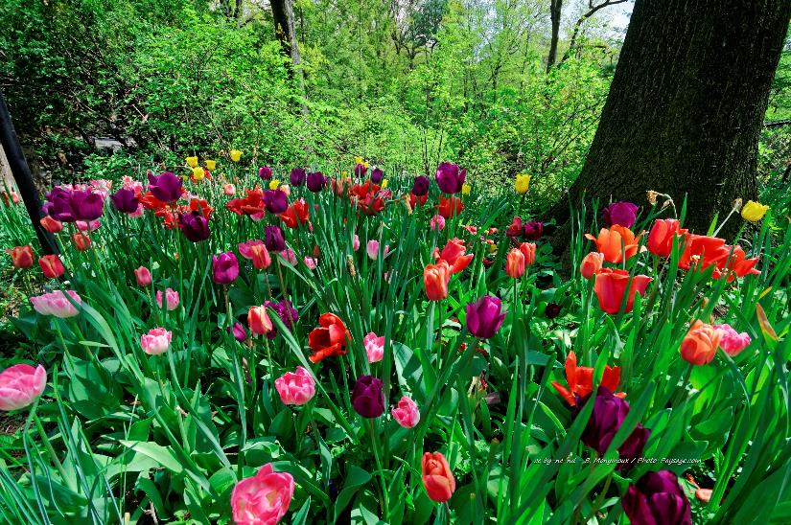
Tulipes dans Central Park 2
Central Park, New-York, USA

Slide 7
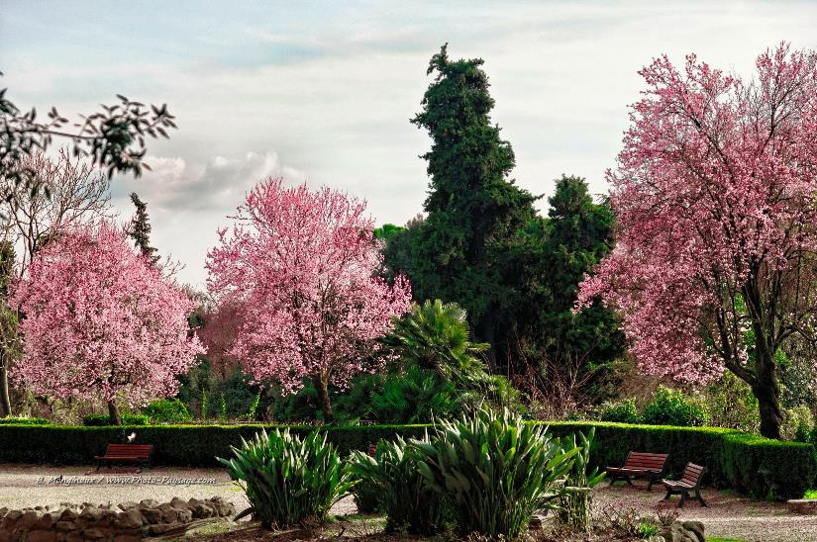
Arbres en fleurs (Villa Borghèse) 4
Rome, Italie

Slide 8
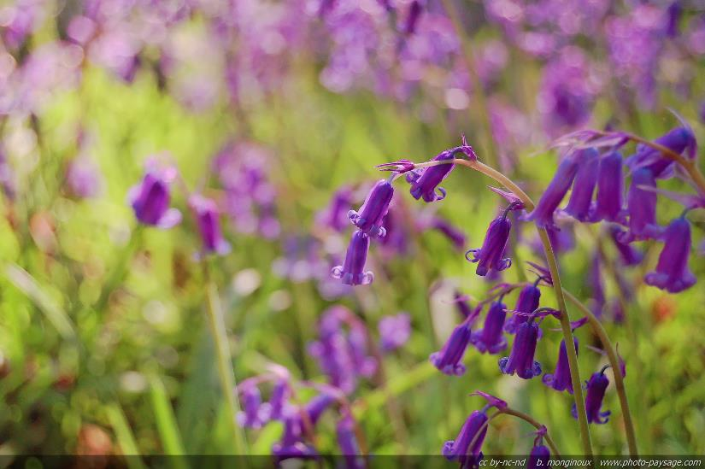
De belles jacinthes des bois dans la lumière d'un doux soleil printanier
Forêt de Saint-Yon, Essonne

Slide 9
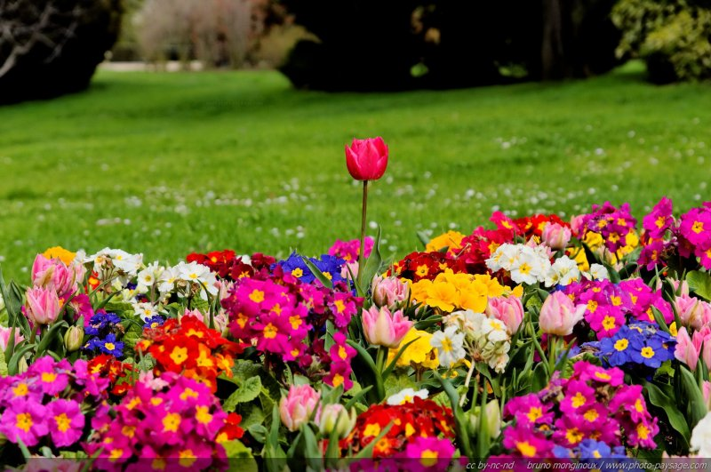
Tulipes et Primevères - une explosion de couleurs printanières

Slide 10

Coquelicots dans un champs -01
Essonne, Ile-de-France

Slide 11
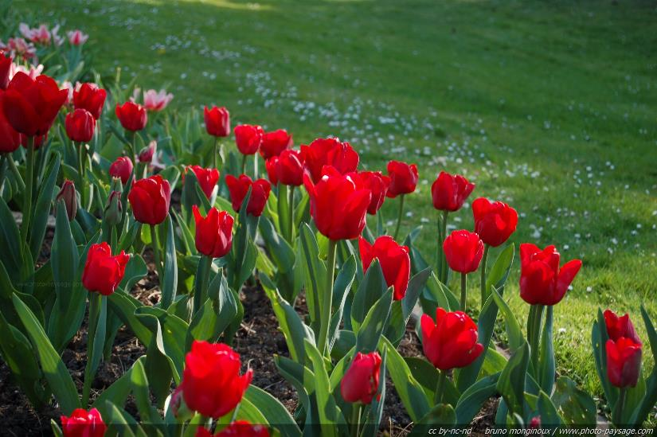
Tulipes rouges sur fond de pelouse
Parc Floral de Paris, France

Slide 12
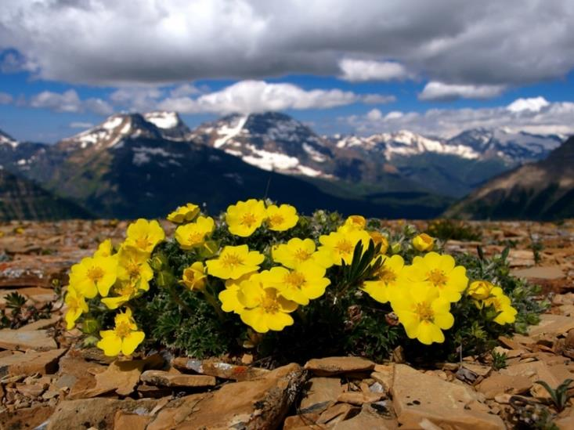
Parc national de Glacier, Montana

Slide 13
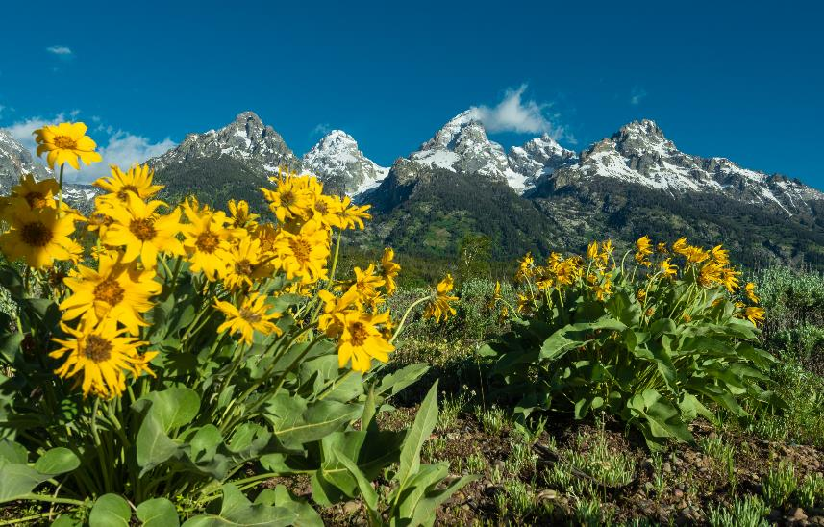

Slide 14
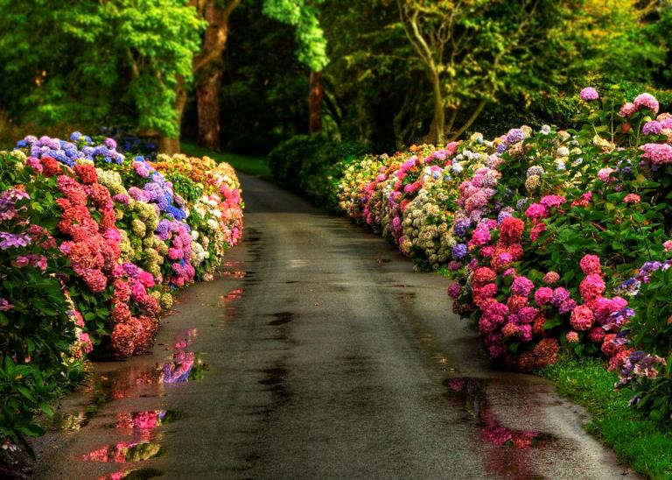

Slide 15
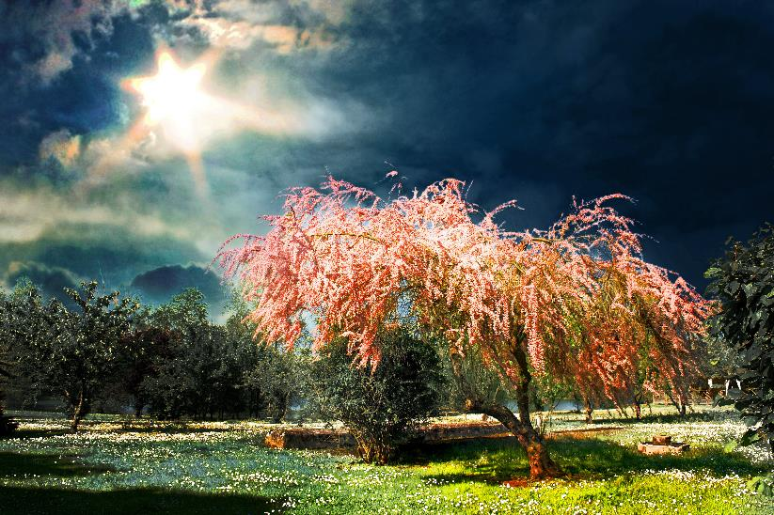

Slide 16
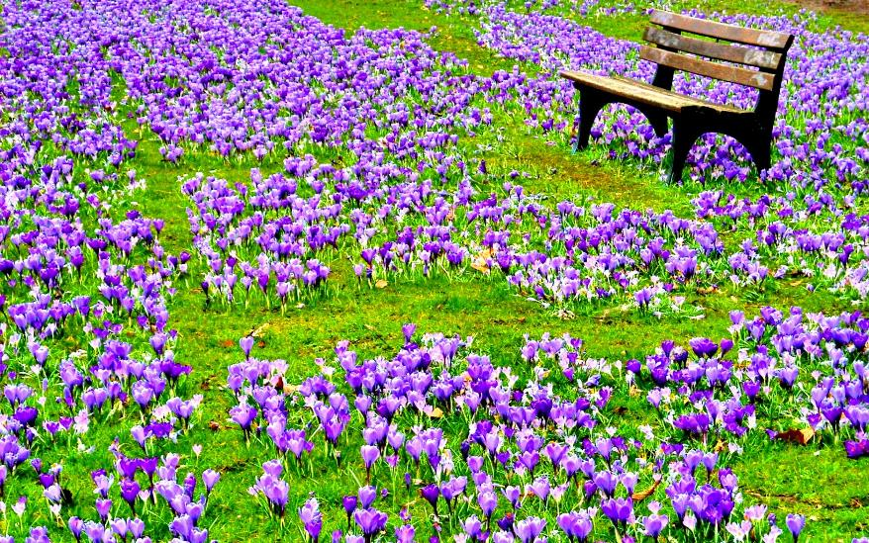

Slide 17
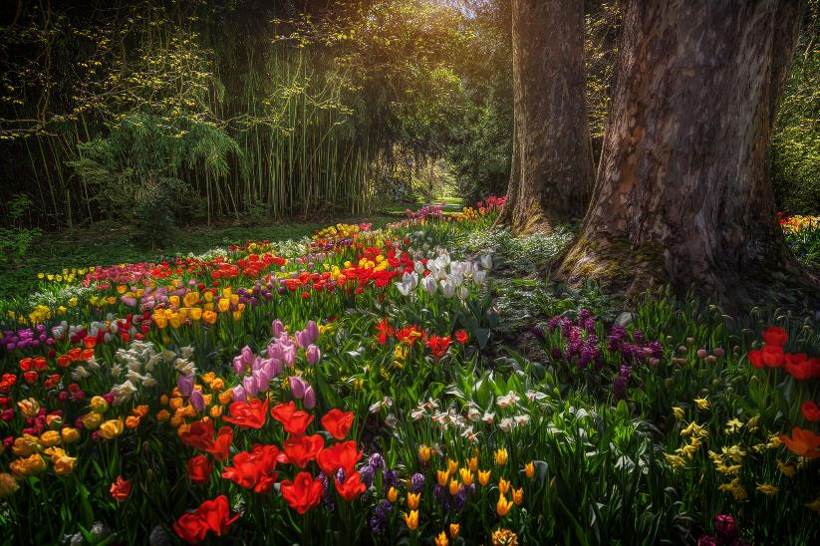

Slide 18
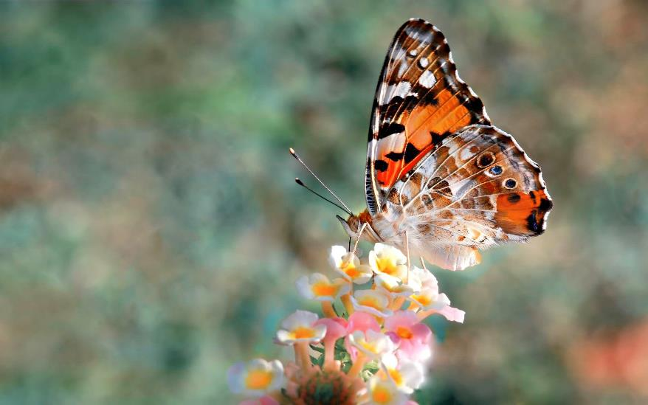

Slide 19
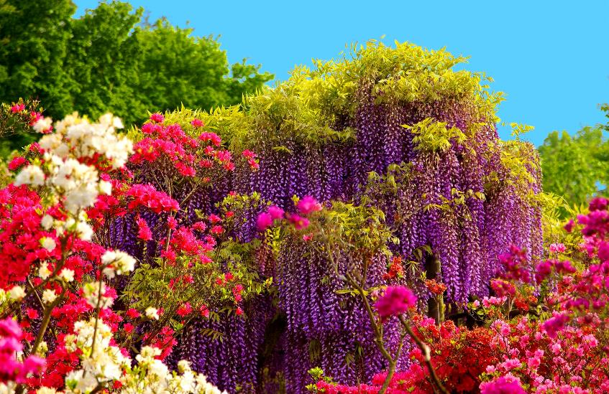

Slide 20
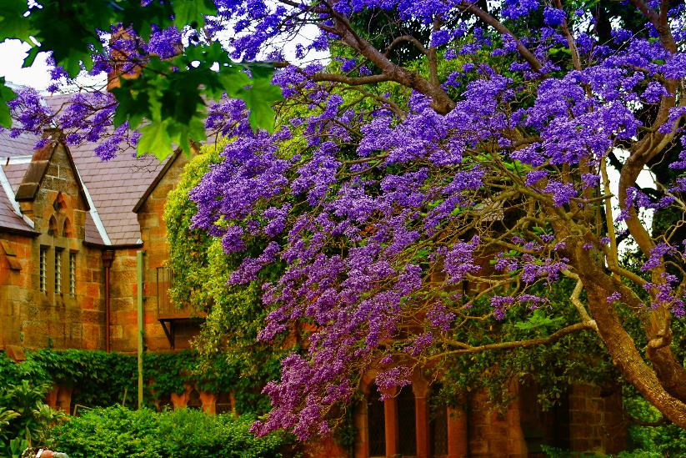

Slide 21
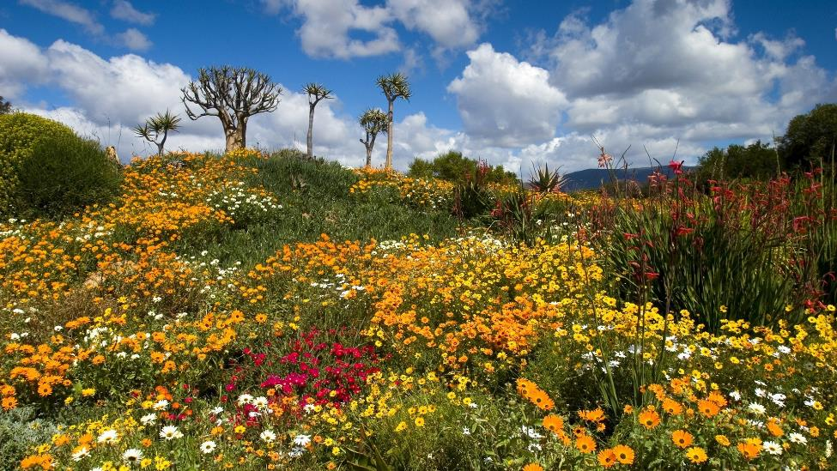

Slide 22


Slide 23
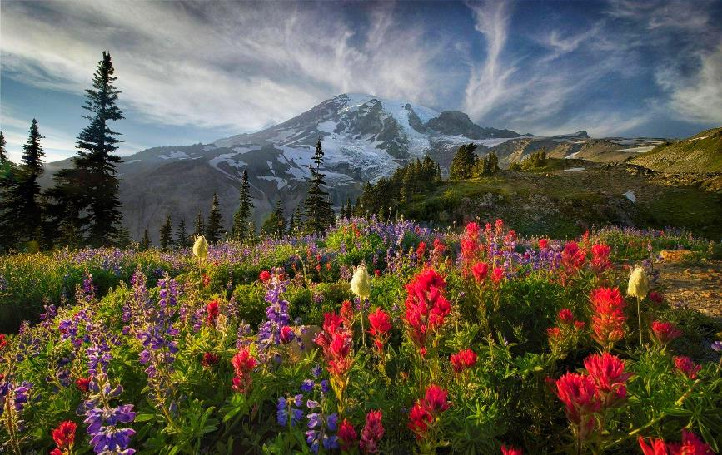

Slide 24
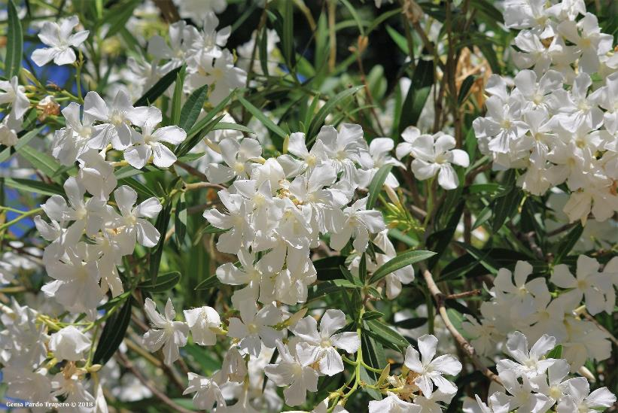

Slide 25
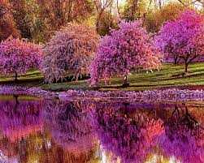

Slide 26
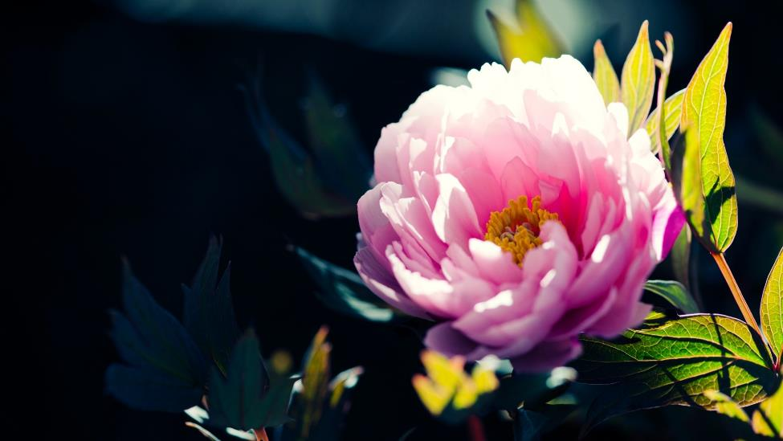

Slide 27
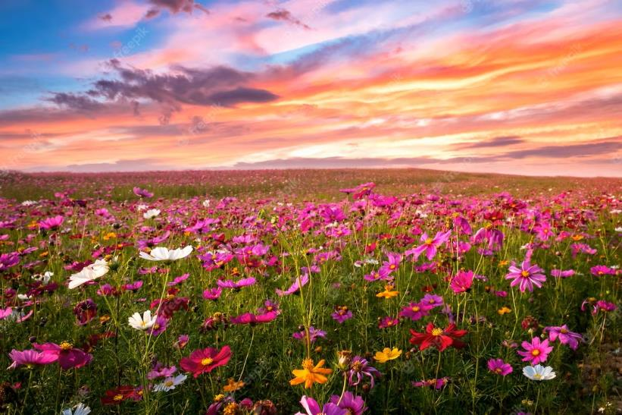

Slide 28
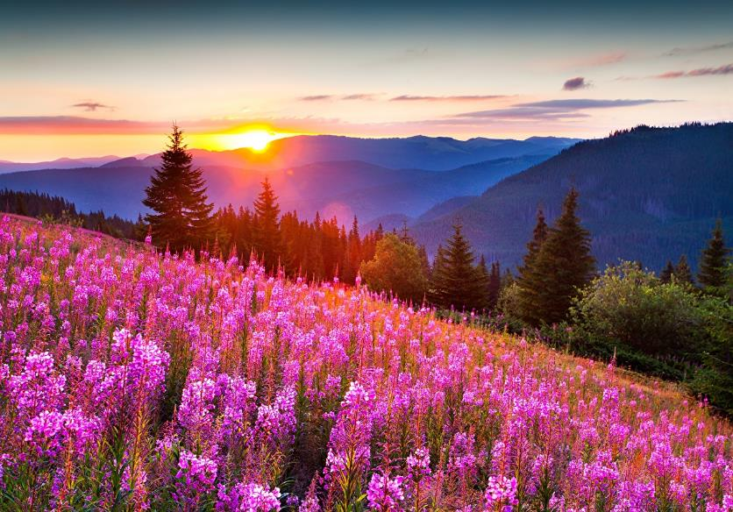

Slide 29


Slide 30
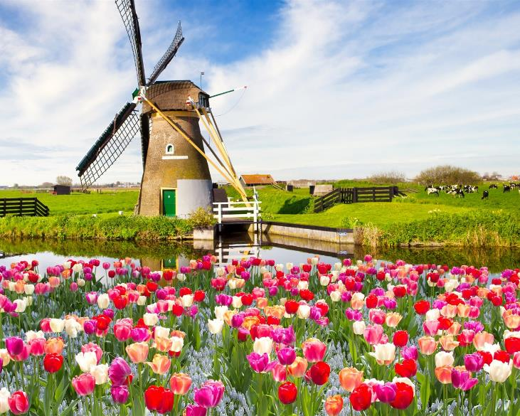

Slide 31
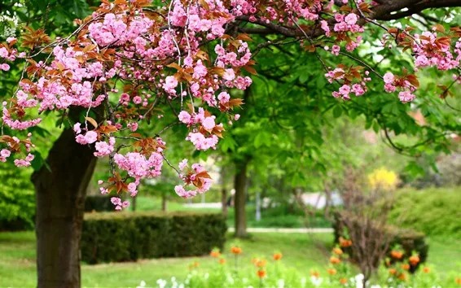

Slide 32
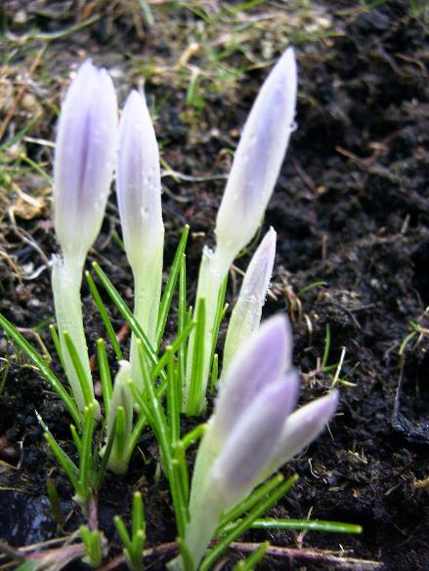
Lorient Vous A Présenté (C’est le Printemps)
Les Images Et Le Son Du Net
Daniel
Les Six Premières Images viennent Du Site
Photo – Paysage – Com je remercie infiniment le photographe

